Slide 1
Data Wrangling accesible (Python + SQL)

Slide 2
Procesos
Lectura
Limpieza
Transformación
Carga

Slide 3
Entornos
Google Collab
Entornos
VS Code

Slide 4

Librerías

Slide 5
Análisis Exploratorio de Datos Sesión 2

Slide 6

Análisis Exploratorio de Datos
El objetivo principal es entender los datos

Slide 7

Análisis Exploratorio de Datos
Hacer preguntas para llegar a ese entendimiento

Slide 8

Análisis Exploratorio de Datos
¿Hay valores fuera de Rango?
¿Qué tipo de variaciones ocurren en las variables del set de datos?
¿Qué tipo de Covariación occuren entre mis variables?

Slide 9
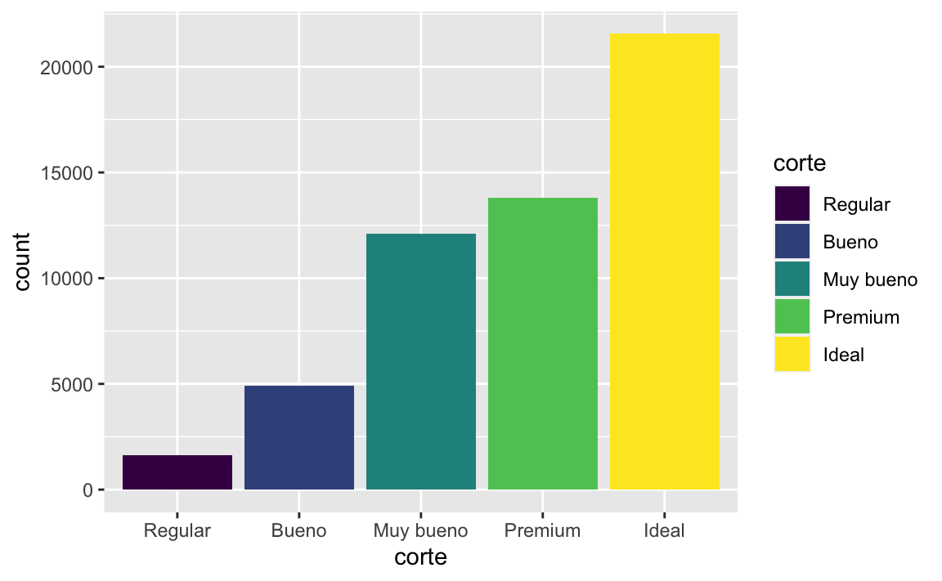
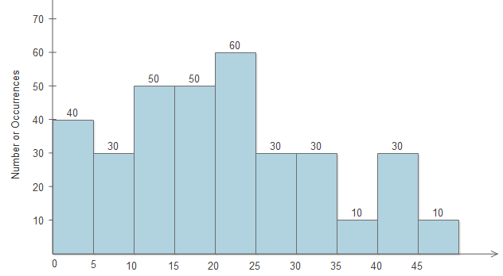
Análisis Exploratorio de Datos
Tendencia que tienen los valores en una variable de cambiar cada vez que se miden
Variación
Variables Categóricas
Variables continuas
Gráfico de Barras
Histograma

Slide 10
Análisis Exploratorio de Datos
Valores Típicos
Valores Atípicos
Cuales valores son los más frecuentes
Valores que no están en un rango común
Puede identificar algún patron de comportamiento
Se pueden tartar esos valores
Identifica alguna inconsistencia
Que decision se tomará al respecto.

Slide 11
Análisis Exploratorio de Datos
Covariación
Describe el comportamiento que hay al combiner dos variables
Variables Categóricas
Variables Categórica
Variables continuas
Variables continuas
Variables Categóricas
Variables continuas

Slide 12
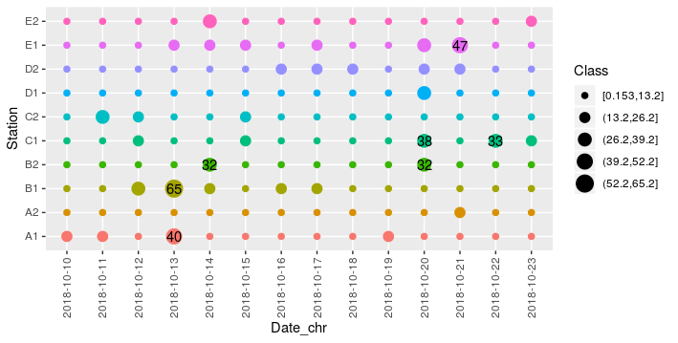
Análisis Exploratorio de Datos
Geom Count
Dos variables categóricas

Slide 13
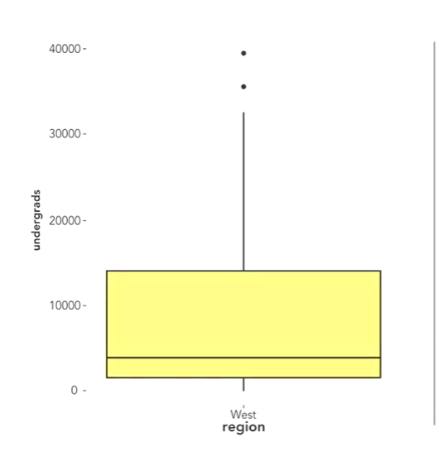
Análisis Exploratorio de Datos
Box Plot
Outliers
Valor medio
Una variable categórica
Una variable continua

Slide 14
Análisis Exploratorio de Datos
Box Plot
Línea superior = 75% de los valores
Outliers
Rango del resto del set de datos
Valor medio
La caja es la mitad central de los datos
Una variable categórica
Una variable continua
Línea inferior = 25% de los valores

Slide 15
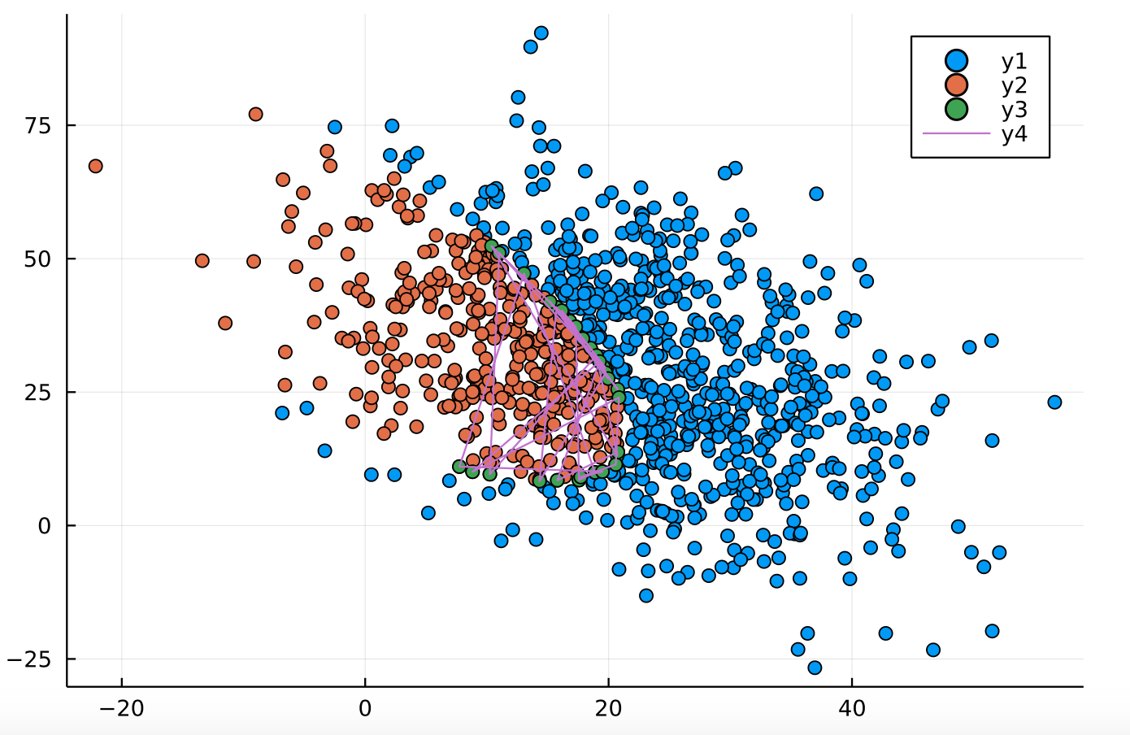
Análisis Exploratorio de Datos
Scatter plot
Dos variables continuas

Slide 16
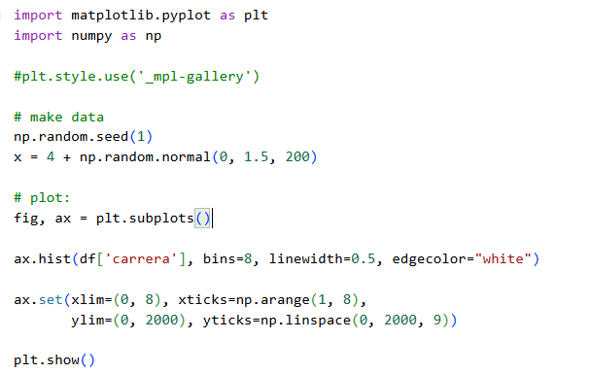
Propiedades del Gráfico
Librerías
Datos
Datos
Lienzo
limites
Mostrar

Slide 17
Consultas SQL Sesión 4

Slide 18
Sentencias más comunes
L
Select
Group by
Q
From
Having
S
Where
Order by

Slide 19
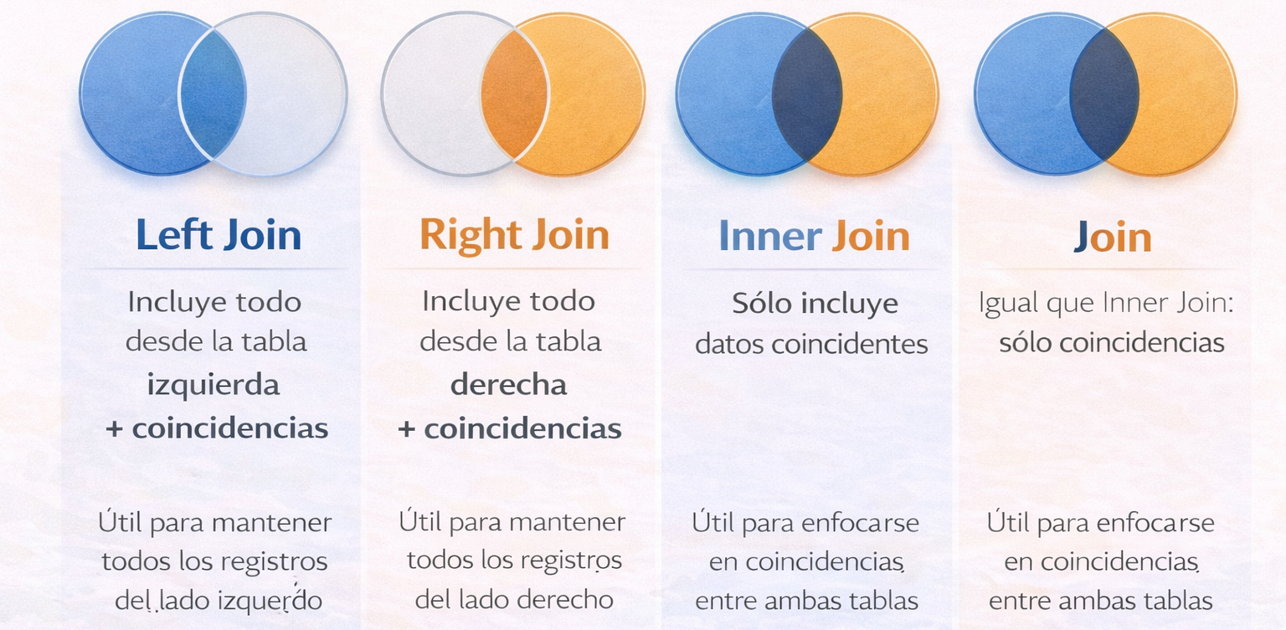
Sentencias más comunes

Slide 20
Sentencias más comunes
WITH sales AS (
SELECT
od.ProductID,
SUM(od.quantity) AS total_quantity
FROM orderdetails od
GROUP BY od.ProductID
)
SELECT
p.ProductName,
p.Price * s.total_quantity AS Total
FROM products p
LEFT JOIN sales s
ON p.ProductID = s.ProductID
WHERE p.Price * s.total_quantity > 2000;

